Slide 1

9.5 光栅衍射
栅： （zhà（栅栏） ，shān（光栅）
shi（开栅镇，大栅sh栏儿）， cè（粤语音译，北栅、南栅））
光栅：可以对入射光的振幅或相位作周期性空间调制的任何装置
振幅光栅
许多等宽的狭缝等距离地平行排列起来构成的光学元件
调制量
相位光栅
光栅分类
透射光栅
工作方式
栅栏
反射光栅
平面光栅
结构
立体光栅

Slide 2
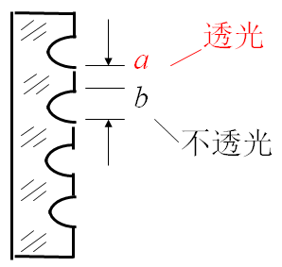
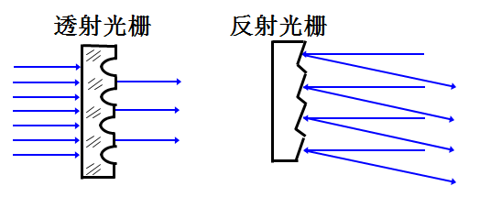


a--透光部分宽度
b--不透光部分宽度
d=a+b
定义：光栅常数
数量级：10⁻⁵--10⁻⁶m
(即每厘米内刻有1000---10000条刻痕)

Slide 3

光栅衍射图样
光栅衍射图样是单缝衍射和多缝干涉的总效果
E
L₁
L₂
S
d
A
D
中央
明纹
L₁、L₂ 透镜，A：光栅，E：屏幕
条纹特点：亮、细、疏

Slide 4
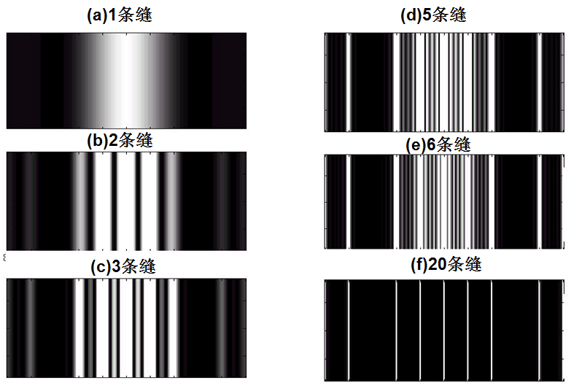
光栅中狭缝条数越多，明纹越亮

Slide 5

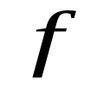

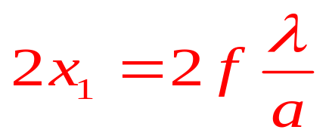
单缝衍射的动态变化
单缝上下移动，根据透镜成像原理衍射图不变 .
单缝上移，零级明纹仍在透镜光轴上.
透镜
衍射图样重合
a
单缝衍射中央明纹宽度：
λ
d
θ
f
光栅的衍射条纹是单缝衍射和多缝干涉的总效果

Slide 6



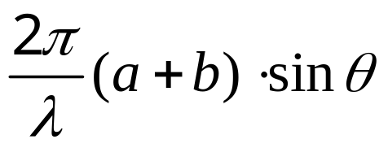

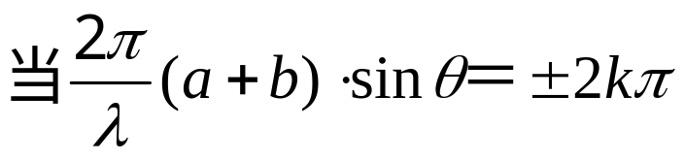
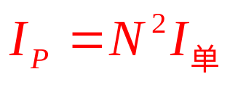
光栅衍射条纹的形成
P
1、光栅的多缝干涉
相邻两缝间
的光程差：
a
O
到达P的相位差：
P点光振动振幅：
干涉相长
P点光强：
光栅方程

Slide 7
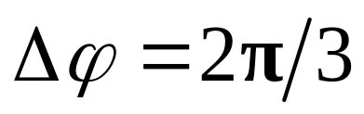

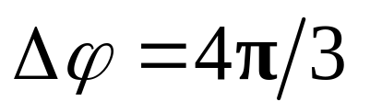
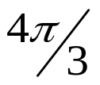
相邻两主极大明纹之间是什么？
假设某一光栅只有3条狭缝。
2
（1） 当
P点光振动的合矢量为零 。
（暗纹）
1
3
（2） 当
3
P点光振动的合矢量为零 。
（暗纹）
1
结论：两个主极大明纹之间
存在2条暗纹。
2

Slide 8

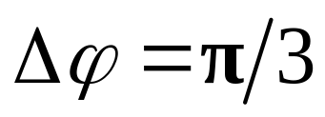

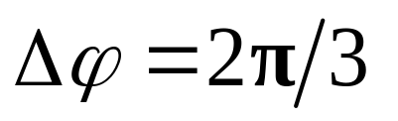
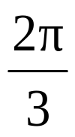
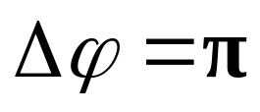
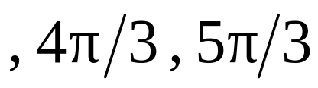
相邻两主极大明纹之间是什么？
假设某一光栅只有6条狭缝。
（1） 当
P点光振动的合矢量为零 。（暗纹）
（2） 当
P点光振动的合矢量为零 。（暗纹）
（3） 当
P点光振动的合矢量为零 。（暗纹）

Slide 9
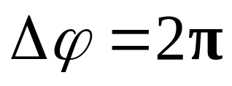
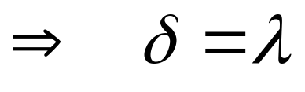
（4） 当
主极大（明纹）
结论：两个主极大明纹之间存在5条暗纹。
相邻两条暗纹之间是什么？
次级明纹。
推广：
光栅有N条狭缝
相邻两主极大明纹之间有N-1条暗纹。
相邻两主极大明纹之间有N-2条次级明纹 。

Slide 10
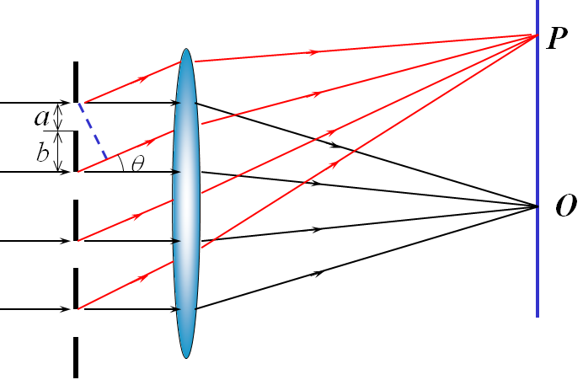

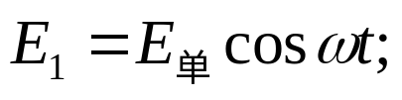
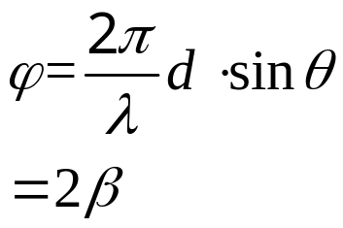
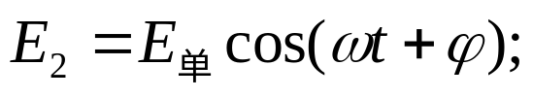
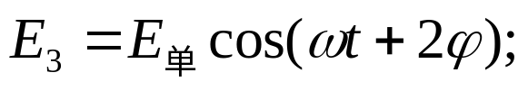
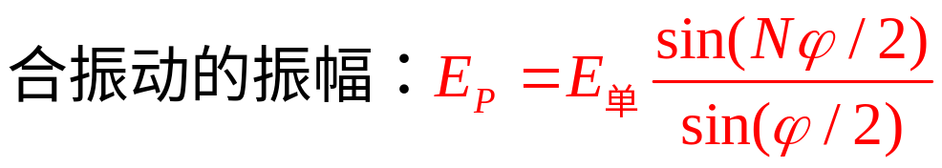
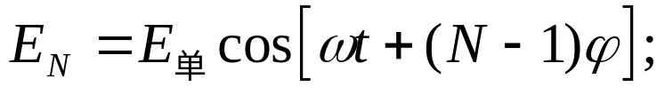
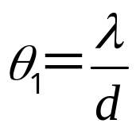
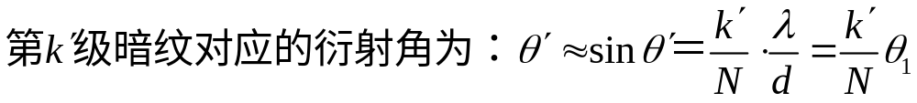
衍射暗区的分析
干涉相消，出现暗纹。
相邻两主极大明纹之间有N-1条暗纹。
相邻两主极大明纹之间有N-2条次级明纹 。

Slide 11







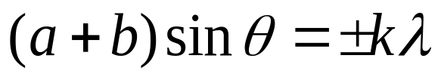
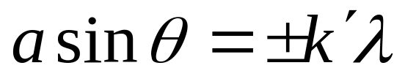


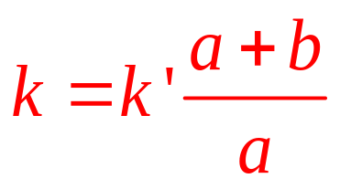
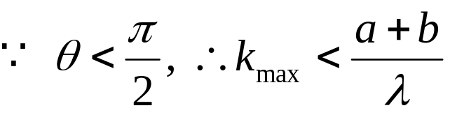
2、单缝衍射对衍射条纹的影响 缺级现象
●在某些衍射方 向，同时满足光栅衍射的明纹条件和单缝衍射的暗纹条件，则该方向上的明纹将不会出现，称 这 种 现 象为“缺级”。
由光栅方程：
C
干涉相消（暗纹）
屏上可观察的级次:
缺级公式

Slide 12
光栅衍射图样：
I
如果只有衍射：
-2
-1
1
2
如果只有干涉：
I
干涉、衍射均有之：
I
缺
级
缺
级
-2
2
-5
-4
-2
-1
1
2
4
5

Slide 13





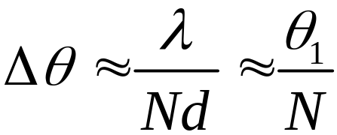


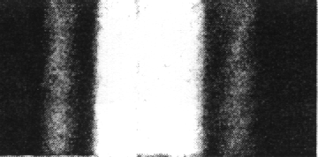
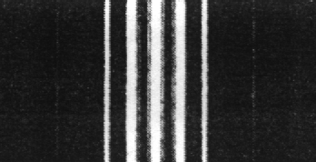
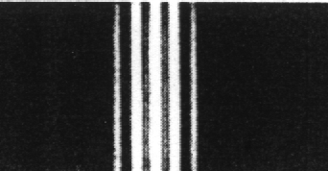
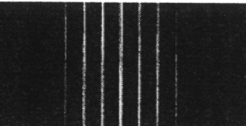
光栅衍射条纹特点
★亮、细、疏。
亮— N²，缝数 N 很大，使主极大光强很强。
细— 明纹半角宽度
疏—N 很大，相邻明纹间有 N-1 个暗纹，占据很大的角宽度。
N =1
N =5
N =3
N =20

Slide 14
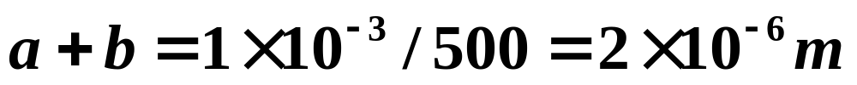
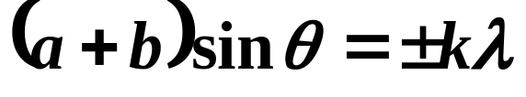
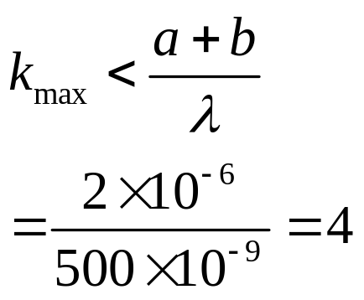
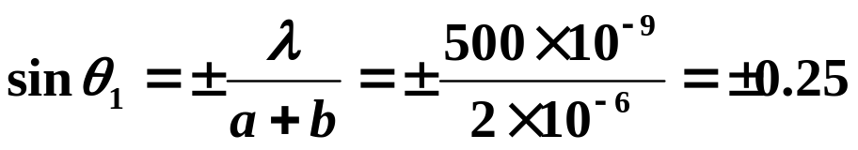
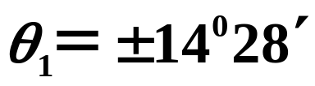

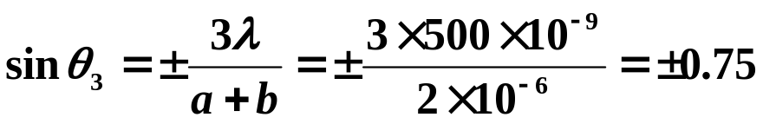
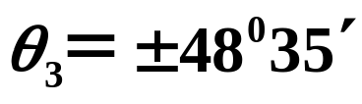

例：用波长为500nm的单色光垂直照射到每毫米有500条刻痕的光栅上，求：
1)第一级和第三级明纹的衍射角；
2)若缝宽与缝间距相等，由用此光栅最能看到几条明纹。
解：1)光栅常量
2)理论上能看到的最高级谱线的极限，对应衍射角θ<π/2，
由光栅方程
可知：第一级明纹k=1
缺级
第三级明纹k=3
第2、4级明纹不出现，
从而实际只能看到5条
明纹。

Slide 15
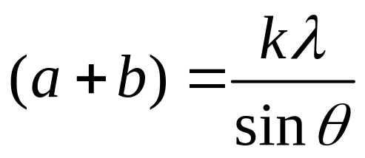
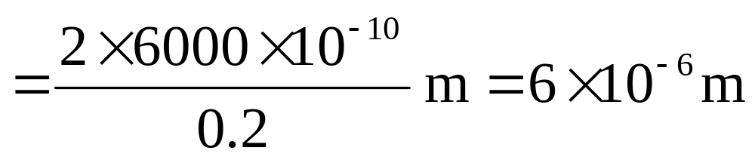
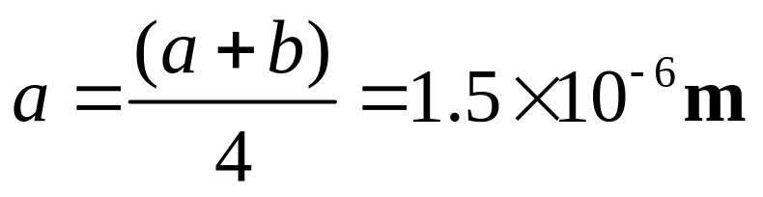
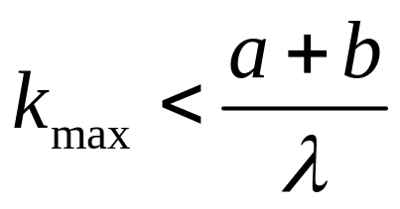
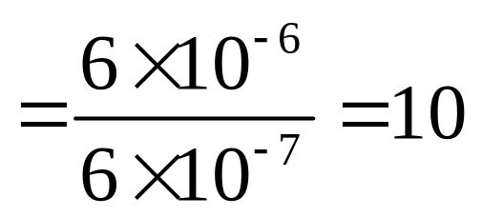
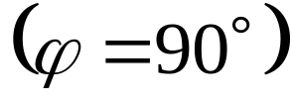
例 用波长为λ = 600 nm的单色光垂直照射光栅，观察到第二级、第三级明纹分别出现在sinθ = 0.20 和sinθ = 0.30 处，第四级缺级。计算:（1）光栅常数；（2）狭缝的最小宽度；（3）列出全部条纹的级数。
解：

Slide 16

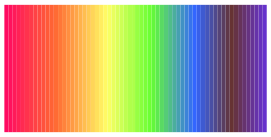

光栅衍射光谱
●若以白光入射，除中央亮纹仍是白色外，其余将产生彩色的衍射光谱。波长排列由紫到红.
连续光谱：
中央明纹
-3级光谱
-2级光谱
-1级光谱
1级光谱
2级光谱
3级光谱
非连续光谱：
-2级光谱
-1级光谱
中央明纹
1级光谱
2级光谱

Slide 17




入射光为白光时按波长分开形成的光谱。
光谱宽度随 k 值增大而增加
高级次光谱发生重叠
一级光谱
三级光谱
二级光谱

Slide 18








单色光斜入射：
平行光以 角斜入射时，光栅主极大公式为：
入射光与衍射光位于法线同侧；
入射光与衍射光位于法线异侧。

Slide 19

（1）此光栅每厘米多少条狭缝
（2）波长为600nm的光在屏上呈现光谱线的全部级数
（3）第二级光谱在屏上的线宽
（4） 第二级光谱与第三级光谱在屏上重叠的线度

Slide 20





解：

Slide 21




3级光谱
2级光谱
1级光谱
屏
幕
光
栅
透
镜

Slide 22




3级光谱
2级光谱
1级光谱
屏
幕
光
栅
透
镜

Slide 23



（4）第三级谱线
3级光谱
2级光谱
1级光谱
屏
幕
光
栅
透
镜

Slide 24










9.3 圆孔衍射
I / I₀
相对光强曲线
1
0
1.22(λ/D)
sinθ
爱里斑
：艾里斑直径

Slide 25
9. 5 光学仪器的分辨本领
S
O
物与像的关系
L
S’
点物S
S
O
象S’
L
S’
L
几何光学
物像一一对应，象点是几何点
物理光学
象点是具有一定大小的艾理斑。
点物S和S₁在透镜的焦平面上呈现两个艾理斑，屏上总光强为两衍射光斑的非相干迭加。
S₁
S
O
S’
L
S₁’

Slide 26

瑞利判据
对于两个强度相等的不相干的点光源（物点），一个点光源的衍射图样的主极大刚好和另一点光源衍射图样的第一极小相重合，这时两个点光源（或物点）恰为这一光学仪器所分辨.

Slide 27










光学仪器的分辨本领
（两光点刚好能分辨）
光学仪器的通光孔径
*
*
最小分辨角
光学仪器分辨率

Slide 28


1990 年发射的哈勃
太空望远镜的凹面物镜
的直径为2.4m ，最小分
辨角 ，在大气层
外 615km 高空绕地运行 ,
可观察130亿光年远的太
空深处, 发现了500 亿个
星系 .

Slide 29




人眼的分辨本领
2
n=1
n'=1.336
设人眼瞳孔直径为D，可把人眼看成一枚凸透镜，其成象为夫琅和费衍射的图样。
δy
δϕ
1'
1
δϕ'
2'
L
例：假设汽车两盏灯相距δy =1.5m，人的眼睛瞳孔直径D=4mm，问最远在多少米的地方，人眼恰好能分辨出这两盏灯?
解：以对视觉最敏感的黄绿光λ=550nm，进行讨论，设眼睛恰好能分辨两盏灯的距离为L，则对人眼的张角为：
根据瑞利判据：
代入数据，得：

Slide 30




例2 设人眼在正常照度下的瞳孔直径约为3mm，而在可见光中，人眼最敏感的波长为550nm，问
（1）人眼的最小分辨角有多大？
（2）若物体放在距人眼25cm（明视距离）处，则两物点间距为多大时才能被分辨？
解（1）
（2）

Slide 31



X射线的衍射
伦琴（W. K. Rontgen，1845-1923）
德国实验物理学家，1895
年发现了X射线，并将其公
布于世。历史上第一张X射
线照片，就是伦琴拍摄他
夫人的手的照片。
由于X射线的发现具有重
大的理论意义和实用价值，伦琴于1901年获得首届诺贝尔物理学奖金。

Slide 32



劳厄（M. V. Laue，1879-1960）
德国物理学家，发现 X射线的衍射现象，从而判定X射线的本质是高频电磁波。1904年，他因此获得诺贝尔物理学奖金。
布拉格父子（W. L. Bragg，子、W. H. Bragg，父）
英国物理学家，在利用X射线研究晶体结构方面作出了巨大的贡献，奠定了X射线谱学及X射线结构分析的基础。他们因此而于1915年共同获得诺贝尔物理学奖金。

Slide 33


9.8 X射线在晶体上的衍射（选讲）
一、 X射线
1895年由伦琴发现
K：发射电子的热阴极
X射线管
-
A
K
+
A：阳极
数万伏高电压
X射线
因波长太短，用普通方法观察不到衍射现象
晶体可以。因为晶体有规范的原子排列，且原子间距也在埃的数量级。是天然的三维光栅。
劳厄（Laue）实验（1912）
证实了X射线的波动性
晶体内原子的等间隔排列

Slide 34





二. X射线在晶体上的衍射
当波长为λ的伦琴射线射到晶面“1”：2“时，
每个原子都是散射
子波的子波源
a
A
b’
作辅助线AB、AC分别垂直
光线b
1
d
B
C
2
d
D
3
h
则光程差：
加强条件：
此式称为布喇格公式
说明：只有沿着反射定律的方向，且满足布喇格公式的条件下才能观测到X射线的衍射，出现亮点。

Slide 35


三、X射线的应用
X 射线的应用不仅开创了研究晶体结构的新领域，而且用它可以作光谱分析，在科学研究和工程技术上有着广泛的应用。
1953年英国的威尔金斯、沃森和克里克利用X 射线的结构分析得到了遗传基因脱氧核糖核酸（DNA) 的双螺旋结构，荣获了1962 年度诺贝尔生物和医学奖。

